Slide 1
CardScan
Traitement d’image
Wassim Ajjali, Jeremy Wirth et Tom Rey

Slide 2
Sommaire
But
Technologies
Fonctionnalités
Prétraitement
Analyse
OCR
Démonstration
Conclusion

Slide 3
But du projet
Extraire les informations essentielles d’une carte bancaire
Carte de crédit (différent types) + permis de conduire

Slide 4
Technologies
OCR (Tess4J)
OpenCV Java

Slide 5
Fonctionnalités

Slide 6
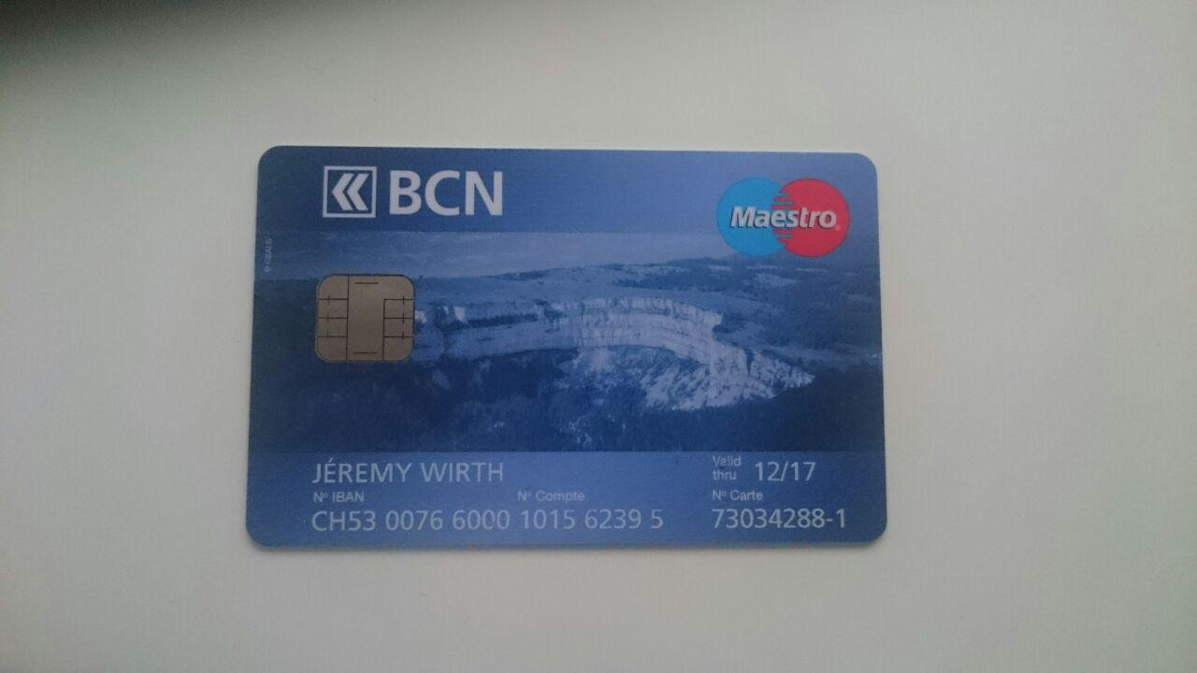
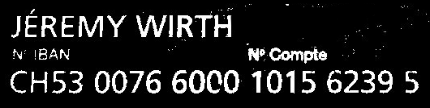
Prétraitement
Utilisation d’OpenCV Java
Redimensionnement
Image en niveau de gris
Seuillage

Slide 7
Analyse
Identification de zones rectangulaires
Calcul physique sur la carte et définition en pourcent dans le code

Slide 8

OCR
Utilisation de l’OCR pour lire les données contenu dans les rectangles

Slide 9
Démonstration

Slide 10
Conclusion
Améliorations : rendre l’application adaptives pour de nouvelle carte.
Prétraitement unique pour chaque type de carte (marque, type)

Slide 11
Questions ?

